Slide 1

A MORTE (CIENTÍFICA) DE JESUS
Aos 33 anos, Jesus foi condenado à morte.

Slide 2
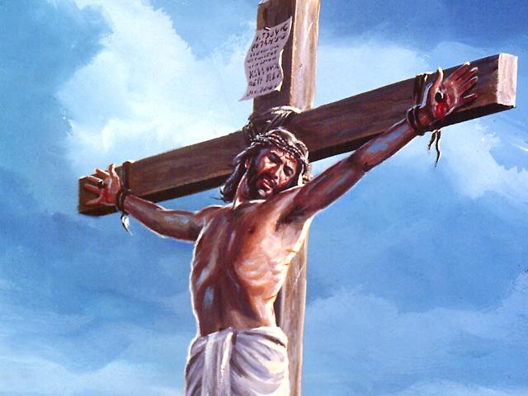

Slide 3
A “pior" morte da época. Somente os piores criminosos morreram como Jesus. E com Jesus ainda foi pior, porque nem todos os criminosos condenados aquele castigo receberam pregos em suas mãos e pés.

Slide 4
Sim, foram pregos... e dos grandes! Cada um tinha de 15 a 20 cm, com uma ponta de 6 cm. A outra extremidade era puntiaguda.

Slide 5
Eles eram pregados nos pulsos, e não nas mãos, como se diz. No pulso, há um tendão que vai até o ombro, e quando os pregos foram martelados, esse tendão se rompeu, obrigando Jesus a forçar todos os músculos de suas costas, por ter seus pulsos pregados, para poder respirar porque perdía todo o ar de seus
pulmões.

Slide 6
Desta forma era obrigado a apoiar-se no prego colocado en seus pés que eram maiores ainda que o de suas mãos, porque pregavam os dois pés juntos. E como seus pés não agüentariam por muito tempo sem rasgarem-se também, Jesus era obrigado a alternar esse "ciclo" simplesmente para poder respirar.

Slide 7
Jesus agüentou essa situação por pouco mais de 3 horas.
Sim, mais de 3 horas! Muito tempo, não é verdade? Alguns minutos antes de morrer, Jesus já não sangrava mais.
Simplesmente saía água de seus cortes e feridas.

Slide 8
Quando o imaginamos ferido, imaginamos meras feridas, mas não; as dEle eram verdadeiros buracos, buracos feitos em seu corpo.
Ele não tinha mais sangue para sangrar, portanto, dele saía água.

Slide 9
O corpo humano está composto de aproximadamente 3,5 litros de sangue (em um adulto).
Jesus derramou 3,5 litros de sangue; teve três pregos enormes cravados em seus membros; uma coroa de espinhos en sua cabeça e, além disso, um soldado romano cravou uma lança em seu tórax.

Slide 10
Tudo isso sem mencionar a humilhação que passou depois de ter carregado sua própria cruz por quase dois quilômetros, enquanto a multidão cuspia em seu rosto e lhe atirava pedras (a cruz pesava cerca de 30 quilos, somente na parte superior, naquela em que pregaram suas mãos).

Slide 11
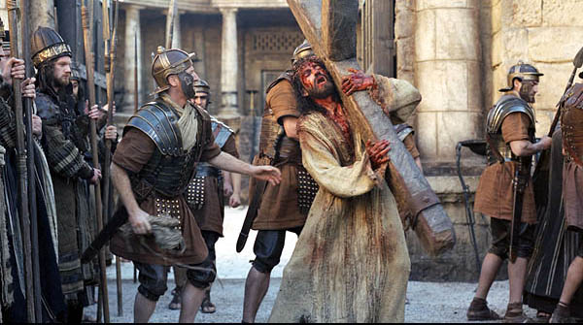

Slide 12
Jesus passou tudo isso, só para que tu tenhas um livre acesso a Deus.
Para que tenhas todos teus pecados "lavados". Todos eles, sem exceção! Não ignores esta situação. ELE MORREU POR TI!. Por ti que estás agora lendo este e-mail. Não creias que Ele somente morreu por outros, por aqueles que vão a igreja ou por aqueles monjes, padres, pastores, bispos, etc.

Slide 13
Ele morreu por ti! É fácil passar uma piada, fotos com bobagens ou pornografias por e-mail, mas quando é alguma coisa relacionada a Deus, tu tens vergonha de passar a outros, porque te preocupas com o que possam pensar de tua moral.

Slide 14
Aceita a realidade, a verdade de que JESUS É A ÚNICA SALVAÇÃO PARA O MUNDO.
Deus tem planos para ti, mostra a todos o que Ele passou, unicamente para te dar a Salvação. Pensa nisto agora! Deus abençoe tua vida!

Slide 15
60 segundos con Deus...
durante 60 segundos, deixa o que estás fazendo, e aproveita esta oportunidade! Vamos ver se Satanás pode deter isto.
Tudo o que tens que fazer é o seguinte:

Slide 16
Simplesmente ore pela pessoa que te enviou esta mensagem: Senhor tu conheces bem a vida de ................. E te peço que tu o abençoes em todos os aspectos e lhe faças prosperar. Que tu cuides de sua família, de sua saúde, do deu trabalho e de todos os planos traçados para este ano. Não lhe deixes cair em tentação, mas livra-o do mal. Em nome de Jesus, amém.

Slide 17
2.Depois, envia esta mensagem a outras dez pessoas.
3. Em um instante, dez pessoas estarão orando por ti, e tu conseguirás que muitas pessoas orem a Deus por outras.
4. Em seguida, pense por um momento e aprecia o poder de Deus em tua vida, por fazer o que Lhe agrada.

Slide 18
Se não tens vergonha de fazer isto, por favor, segue as instruções. Jesus Cristo disse, "Se te envergonhares de mim, eu me envergonharei de ti diante de meu Pai".
Si não tens vergonha, envia esta mensagem... Somente se tu crês nEle.
Sim, amo a Deus. Ele é minha fonte de existência e meu Salvador. Ele me mantém funcionando de dia e de noite.

Slide 19
Sem Ele, nada sou, mas com Ele "tudo posso em Cristo que me fortalece". Filipenses 4:13.
Esta é a prova mais simples. Se amas a Deus e não te envergonhas de todas as coisas maravilhosas que Ele fez por ti, envia isto às pessoas que amas.

